Slide 1



TRƯỜNG TIỂU HỌC HÒA NGHĨA
CHÀO MỪNG
QUÝ THẦY, CÔ GIÁO VỀ DỰ GIỜ THĂM LỚP
Môn: Tiếng Việt - Lớp 2A
Giáo viên: Nguyễn Thị Mai Lan

Slide 2


MÙA VÀNG
BÀI 6
BÀI 6
TIẾT 5 – 6
LUYỆN VIẾT ĐOẠN

Slide 3

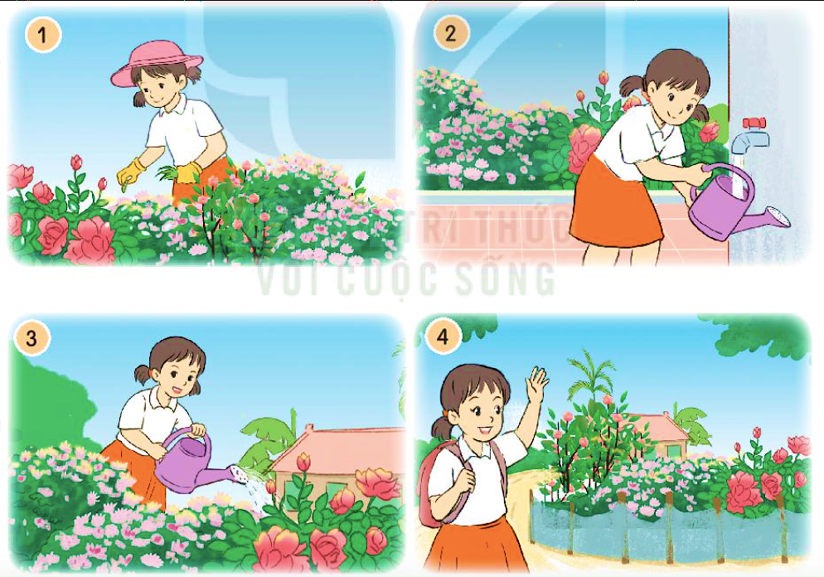
1. Nhìn tranh,nói về việc bạn nhỏ đang làm.

Slide 4
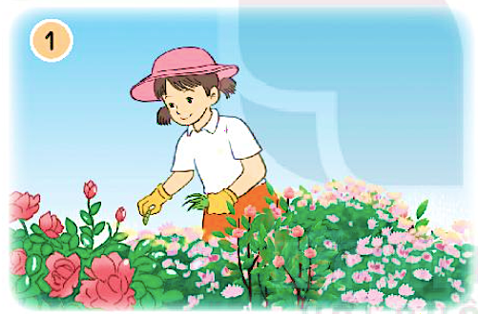
Bạn nhỏ đang bắt sâu.

Slide 5
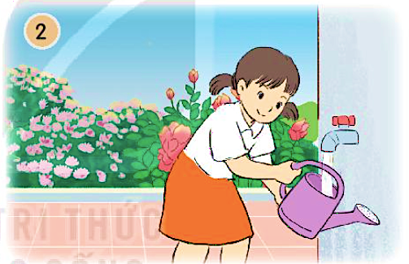
Bạn nhỏ đang đổ đầy bình nước.

Slide 6
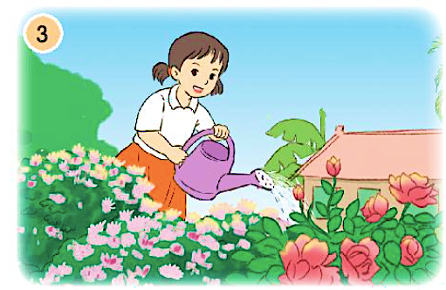
Bạn nhỏ đang tưới nước cho hoa.

Slide 7
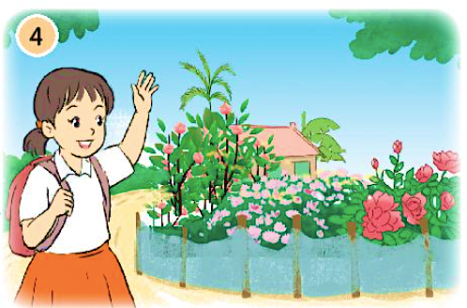
Bạn nhỏ chào tạm biệt vườn hoa trước khi đi học.

Slide 8
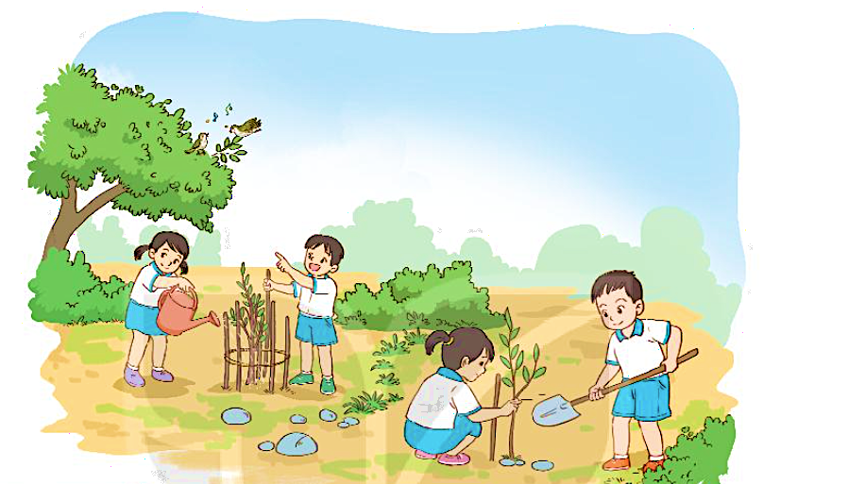
2. Viết 3 – 5 câu kể lại việc em và các bạn chăm sóc cây.
G:
- Em và các bạn đã làm việc gì để chăm sóc cây?
- Kết quả công việc ra sao?
- Em có suy nghĩ gì khi làm xong việc đó?

Slide 9

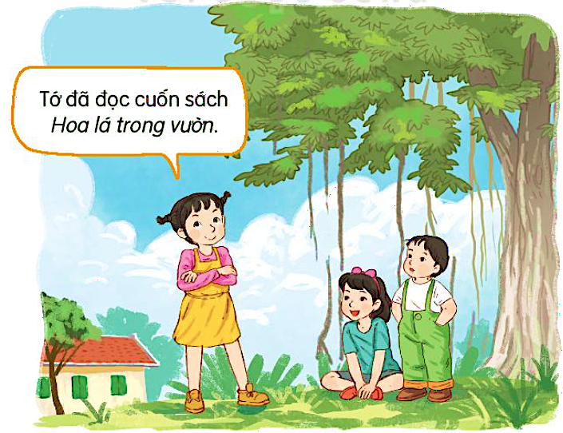
Đọc mở rộng
1. Kể tên những câu chuyện viết về thiên nhiên mà em đã đọc.
2. Chia sẻ với các bạn những chi tiết thú vị trong câu chuyện.
Tớ đã đọc cuốn sách Hoa lá trong vườn.an

